Slide 1

基于flask的博客系统
项目成员：王一平，杨爽，何诗雨

Slide 2
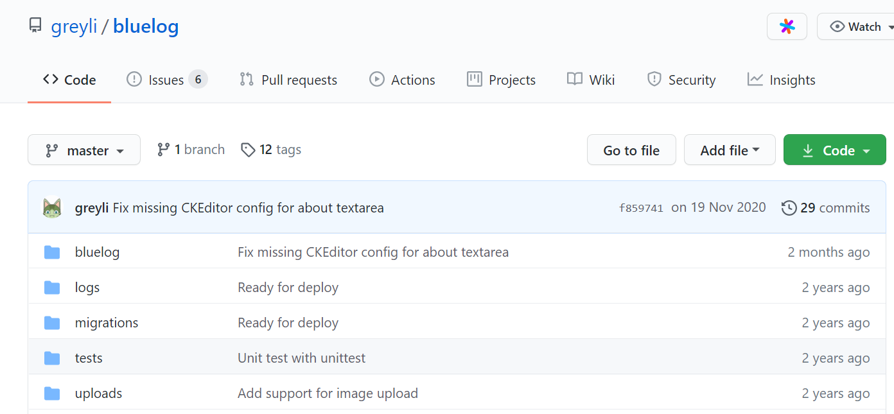
项目流程
代码来源与框架
Github地址： https://github.com/greyli/bluelog
前端：HTML，JavaScript，CSS
后端：Python Web应用框架：Flask
项目功能功能介绍
为用户提供部分博客网站功能

Slide 3
项目流程
代码来源与框架
Github地址： https://github.com/greyli/bluelog
前端：HTML，JavaScript，CSS
后端：Python Web应用框架：Flask
项目功能功能介绍
为用户提供部分博客网站功能

Slide 4
主要功能
编辑文章/分类/评论
回复评论
使用富文本编辑器
博客设置
网络主题切换
用户认证
后台管理
文章分类

Slide 5
修改前端代码
源代码使用了CSS框架Bootstrap中的简单组件。
为了让页面更加美观，调整了部分组件的样式和结构。
为了更加适合大众使用，将界面的操作改为中文
利用爬虫技术注入初始化文章数据。
添加注册界面
增加后端与前端的接口，将用户名和密码插入数据库。
上云
源代码使用了轻量级的sqlite数据库存储数据
为了能够分别部署数据库和服务器，且mysql并发高，在大数据量的情况性表现更好，安全性更高
对上云的全部流程进行了调试，可直接通过外网ip 106.75.226.8访问。

Slide 6
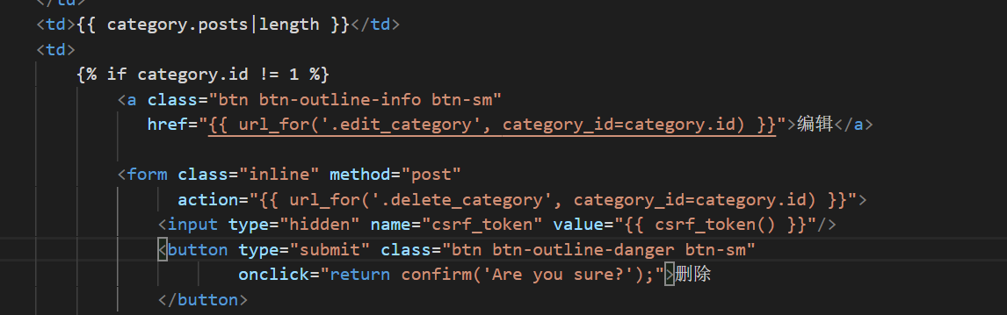
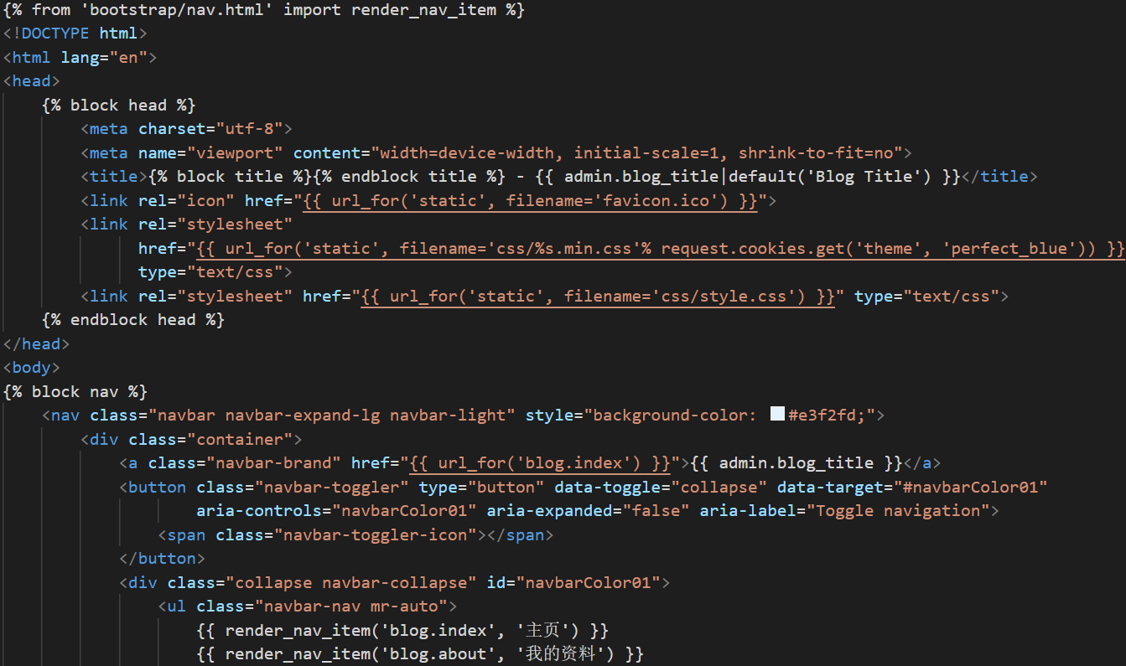
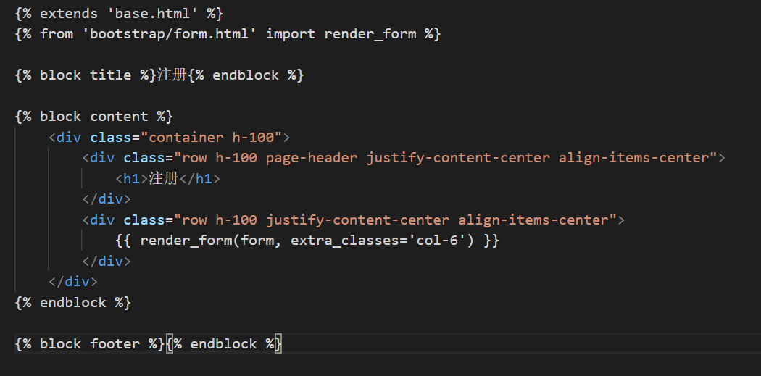
修改前端代码
管理文章界面manage_post.html
基础框架base.html
添加的register.html

Slide 7
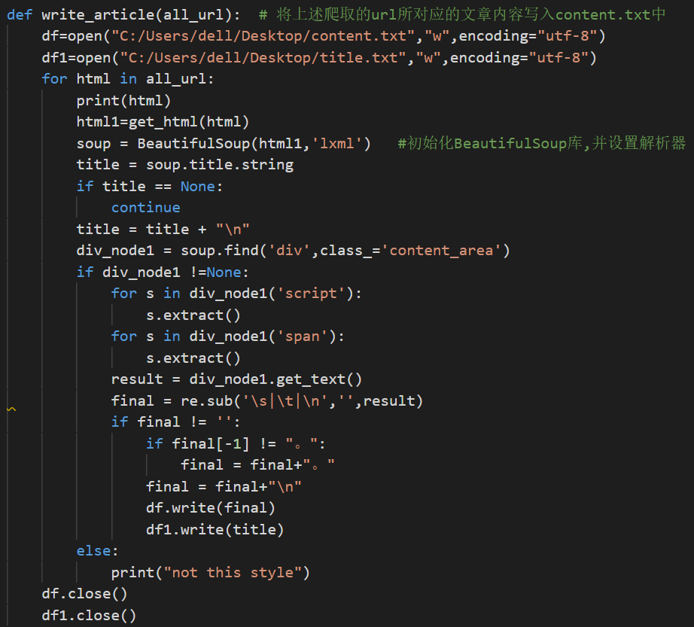
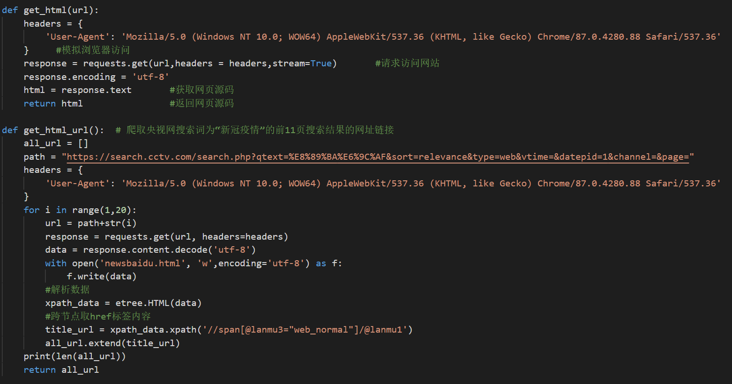
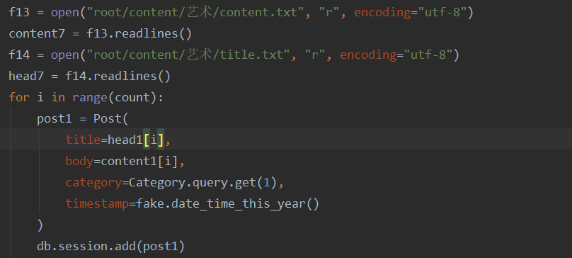
爬取文章正文
将爬虫结果存入数据库
爬取同一个标签下的网页链接
将文章放入数据库

Slide 8
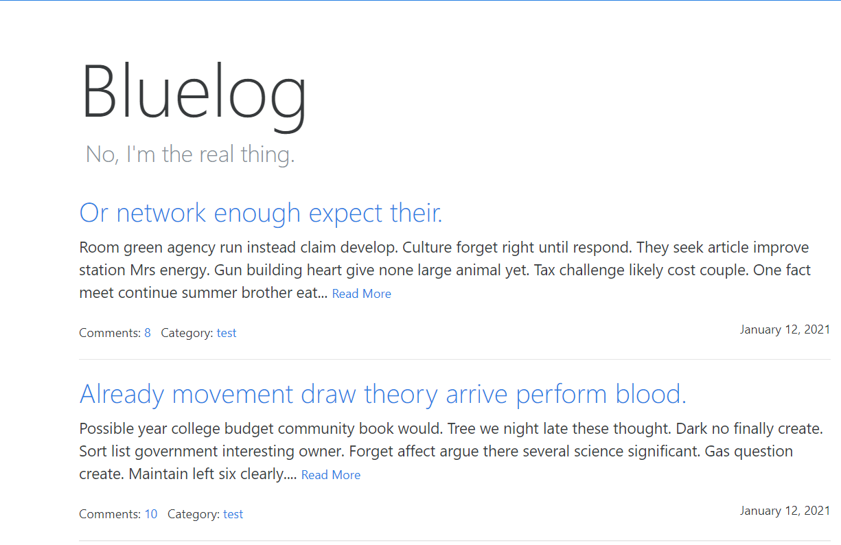
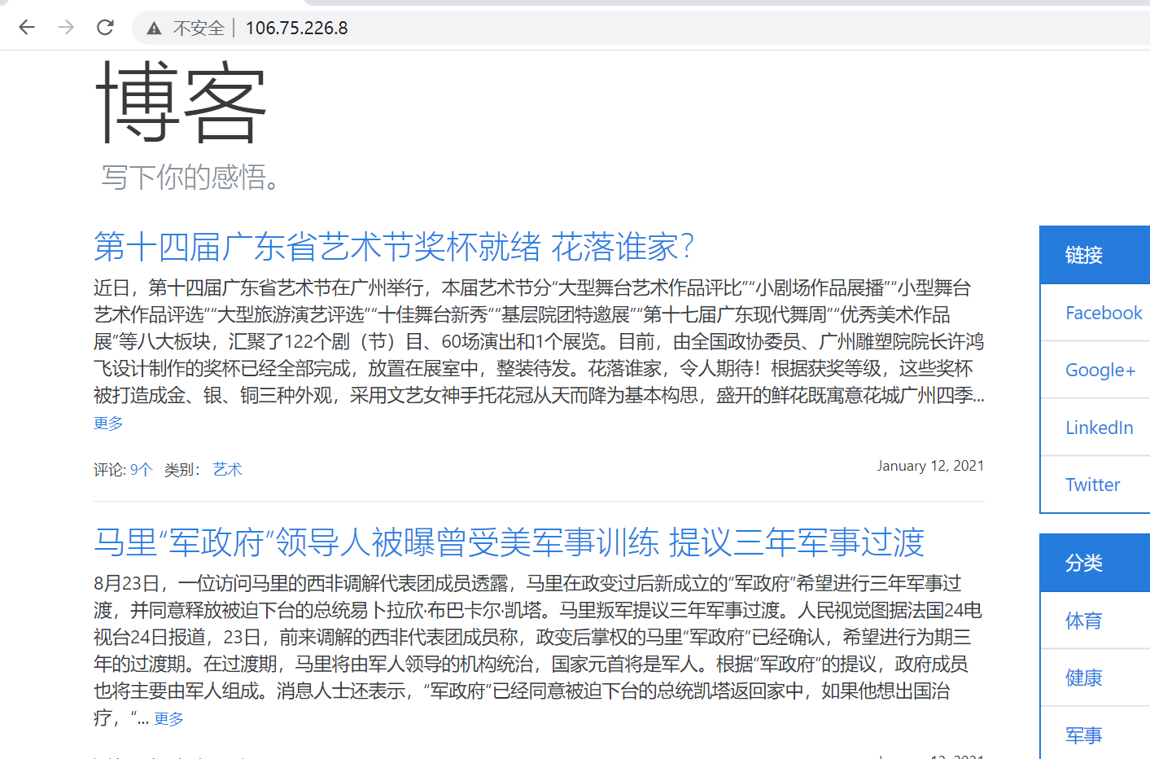
所有数据随机生成，可读性差
页面的设计由基础的组件，不够美观和突出重点
通过爬虫爬取不同主题的文章，随机放在主页上，可通过分类检索不同主题文章。
提高网页的可读性，使页面更加完善精美，易于展示，方便用户理解网站功能。
页面更加适宜阅读
OUR MISSION
Frequently, your initial font choice is taken out of your awesome hands also we are companies often specify a typeface,

Slide 9
修改前端代码
源代码使用了CSS框架Bootstrap中的简单组件。
为了让页面更加美观，调整了部分组件的样式和结构。
为了更加适合大众使用，将界面的操作改为中文
利用爬虫技术注入初始化文章数据。
添加注册界面
增加后端与前端的接口，将用户名和密码插入数据库。
上云
源代码使用了轻量级的sqlite数据库存储数据
为了能够分别部署数据库和服务器，且mysql并发高，在大数据量的情况性表现更好，安全性更高
对上云的全部流程进行了调试，可直接通过外网ip 106.75.226.8访问。

Slide 10


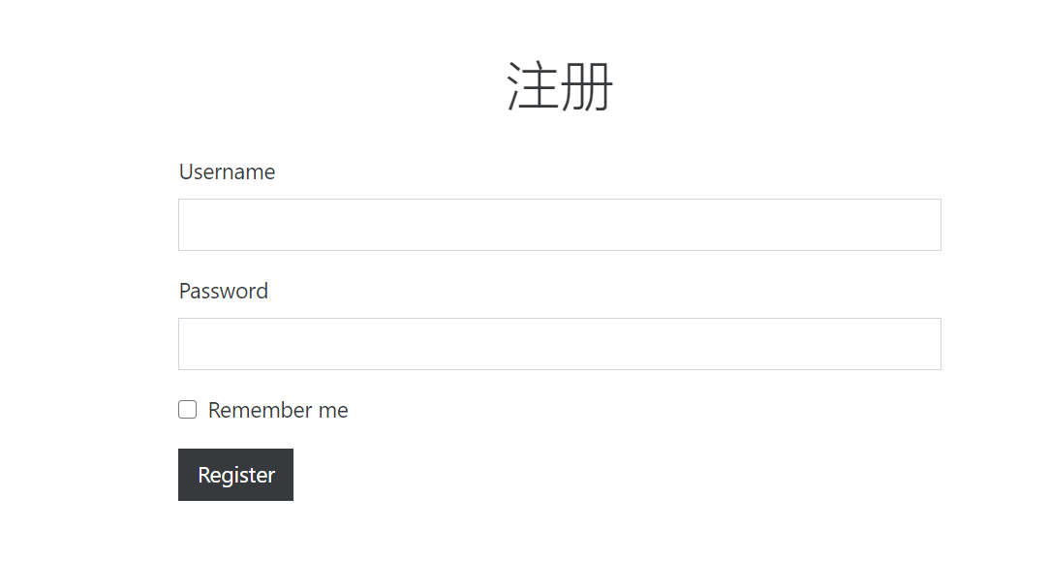


添加注册界面
原本的项目为了简便，只有一个超级用户，没有注册的功能。为了方便其他用户的使用，添加了注册的功能，其中用户名存在unique约束，如果用户名之前没有被注册则“注册成功”，否则，会显示“存在该用户名”。

Slide 11
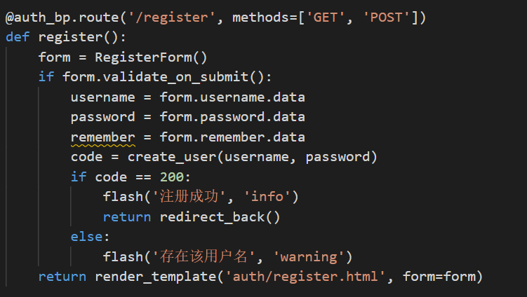
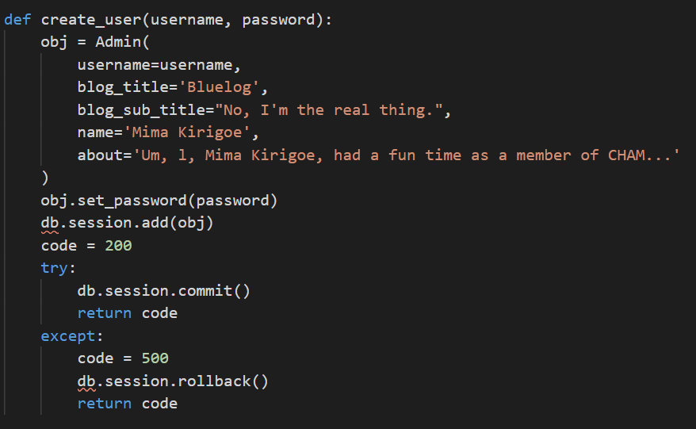
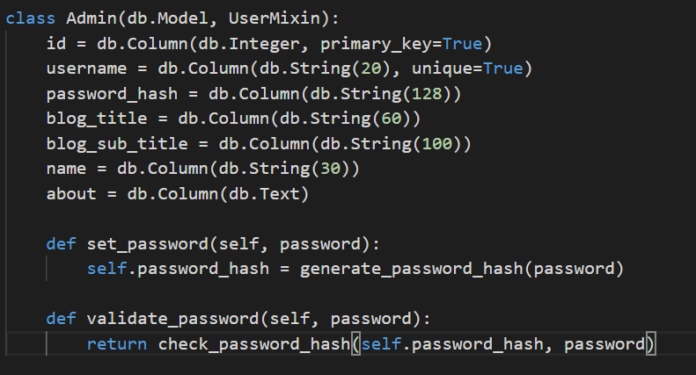
添加register蓝图
添加注册界面
——部分后端代码
插入数据到数据库
更改数据库表格

Slide 12
修改前端代码
源代码使用了CSS框架Bootstrap中的简单组件。
为了让页面更加美观，调整了部分组件的样式和结构。
为了更加适合大众使用，将界面的操作改为中文
利用爬虫技术注入初始化文章数据。
添加注册界面
增加后端与前端的接口，将用户名和密码插入数据库。
上云
源代码使用了轻量级的sqlite数据库存储数据
为了能够分别部署数据库和服务器，且mysql并发高，在大数据量的情况性表现更好，安全性更高
对上云的全部流程进行了调试，可直接通过外网ip 106.75.226.8访问。

Slide 13
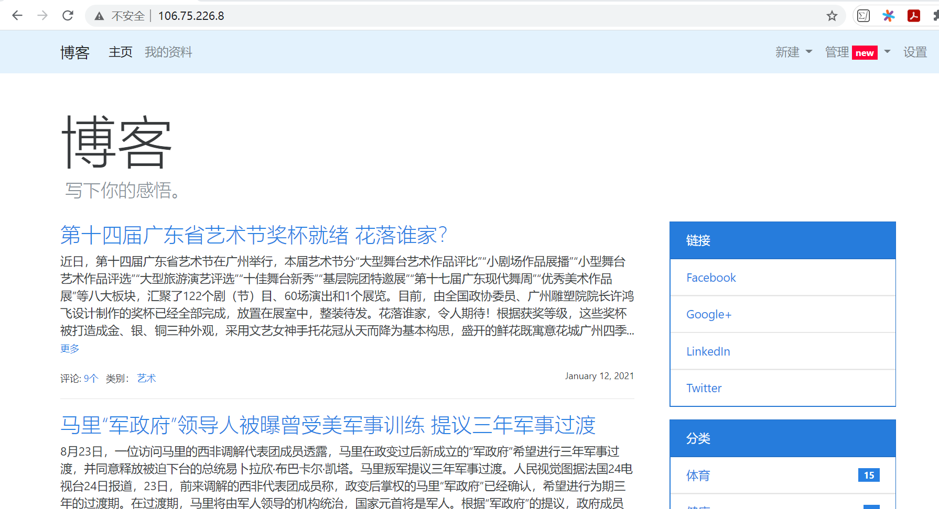
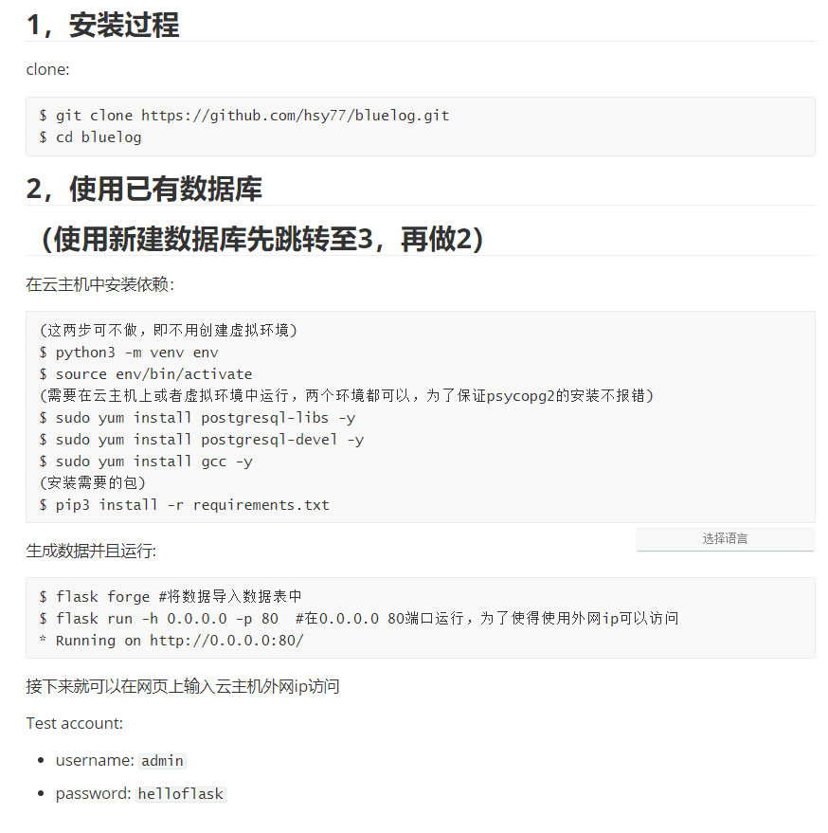
上云流程
网站ip地址：106.75.226.8

Slide 14
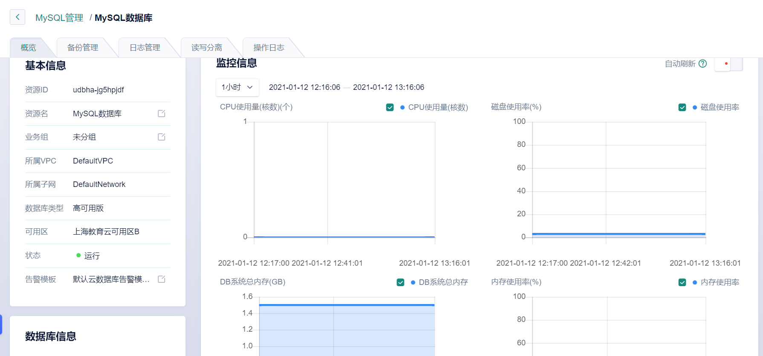
上云流程
网站ip地址：106.75.226.8

Slide 15
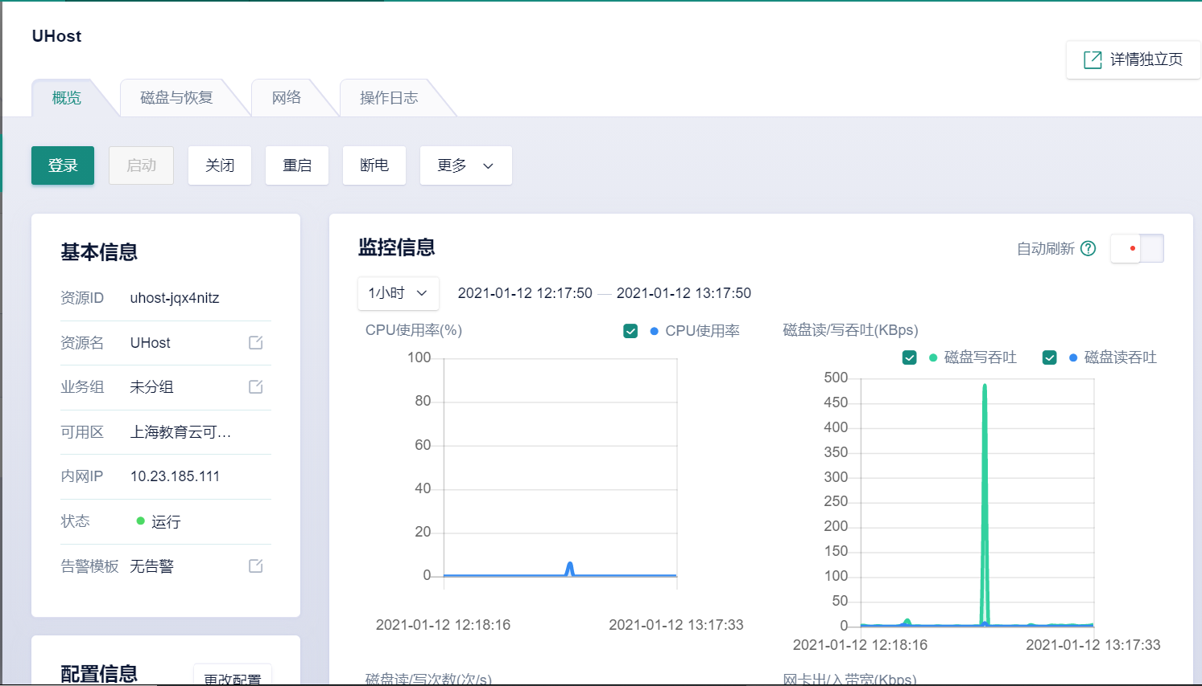
上云流程
网站ip地址：106.75.226.8

Slide 16

感谢聆听
项目成员：王一平，杨爽，何诗雨

